Slide 1


建筑施工现场扬尘控制技术与应用
主讲人：

Slide 2
目录
CONTENTS
01
扬尘控制技术概述
04
实施要点
02
工程概况
05
实施效果
03
工程重点难点
06
规范技术标准要求

Slide 3
  01
  扬尘控制技术概述

Slide 4
扬尘控制技术概述
一、扬尘控制的背景
随着城市建设的高速发展，各地的建筑工地都在快速增多，由建筑工地施工中从基础土石方、主体结构到装饰装修及机电安装等各个环节造成的扬尘已成为导致大气污染的一个重要因素。而随着中国在《巴黎协定》提出2020年后国家自主决定贡献目标，要降低单位GDP二氧化碳的排放，并承诺中国的排放总量2030年达到峰值后，到2060年做到“净零排放”，用更短的30年实现碳中和。因此，加强建筑工地扬尘污染防治，成了城市环境治理的一项重要工作，施工现场的扬尘控制显得尤为重要。

Slide 5
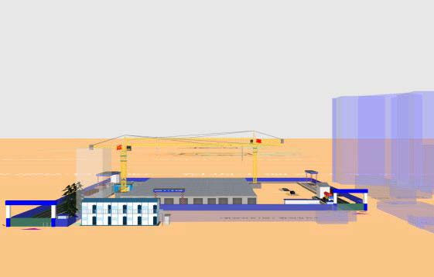
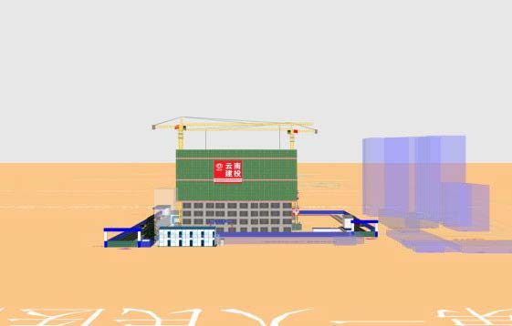
扬尘控制技术概述
2、本项目基坑深19.85m，地下水丰富，土石方开挖难免造成较大扬尘，因此在基础施工阶段的扬尘控制成了本工程一大重难点。
地下施工阶段
地上施工阶段

Slide 6
扬尘控制技术概述
序号 | 目标（指标）名称 | 目标值 | 实际完成值 | 达标情况
1 | 场界空气质量指数 | PM2.5,PM10零预警（西山区住建局在线监测 | 零预警 | 达标
2 | 场界噪声排放 | 昼间≤70dB，夜间≤55dB | 昼间平均约65dB，夜间平均约51dB（施工全过程零投诉） | 达标
3 | 建筑垃圾 | 零外运，产生量小于2000吨，再利用率达到50%以上 | 产生量156t/万元产值，再利用810吨，回收率51.9% | 达标
4 | 污水排放 | PH值达到6-9 | PH值达到6-9，检测合格后排放 | 达标
5 | 烟气控制 | 工地无食堂，钢构焊接工厂集中加工，进出场车辆设备废气达到 年检合格 | 工地无食堂，钢构焊接工厂集中加工，进出场车辆设备废气达到 年检合格 | 达标

Slide 7

感谢您的观看

